Slide 1
캡스톤디자인 중간발표
팀 03
20182010 임준범
20181642 오현민

Slide 2
목차
01
02
03
04
게임 시놉시스
게임 개발 상황
앞으로의 계획
Q & A

Slide 3
01
게임 시놉시스
게임 소개 및 세계관
주제 선정 동기
게임 진행
레퍼런스 게임
최종 목표

Slide 4
게임 소개
장르 : 덱빌딩 로그라이크 카드게임
소재 : 22세기 가상현실을 배경으로 한 버츄얼
캐릭터들의 배틀로얄 서바이벌
시점 : 3D 쿼터뷰(방 탐색)와 사이드뷰(전투)
플랫폼 : PC

Slide 5
게임 세계관
2132년, 세계는 무구한 발전을 이룩, 완벽한 메타버스 세상에 돌입
전세계 사람들은 이제 모두 본인의 버츄얼 캐릭터를 이용해 교류하고
현실에서 할 수 없는 일들을 쉽게 경험할 수 있는 가상현실의 인기는 날로 늘어가고
가상의 인기는 곧 현실의 돈과 권력이 되는 시대
그리고 최근 인기를 끄는 것은 바로
본인의 캐릭터를 이용한 배틀로얄 서바이벌 게임 (이름)
우승 조건은 단 하나, 가장 화려한 퍼포먼스를 선보이고 살아남아라!
당신은 과연 올해의 우승자가 될 수 있을까?

Slide 6
주제 선정 동기
게임 배경
게임 장르
코로나 이후 전세계적으로 메타버스와 가상현실에 대한 관심도 상승
대중들의 현실과 가상현실 사이 거리감이 감소
가상현실의 대중화
로그라이크의 특징인 반복적 요소를 통한 한정적인 자원으로
오랜 기간 플레이 가능
턴제 카드게임 방식을 통해 한정된 개발인력으로 긴장감있는 전투 구현에 용이
등장인물
가상의 캐릭터를 이용한 사람들간의 소통 증가
버츄얼 캐릭터에 대한 거부감 감소
누구나 자유롭게 원하는 모습을 가질 수 있음

Slide 7
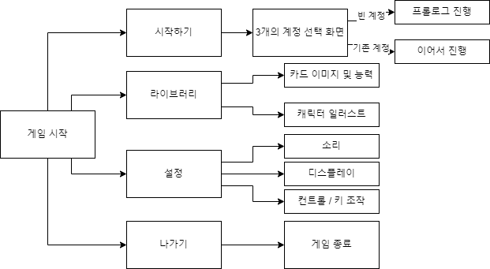
게임 진행 (시작 화면)

Slide 8
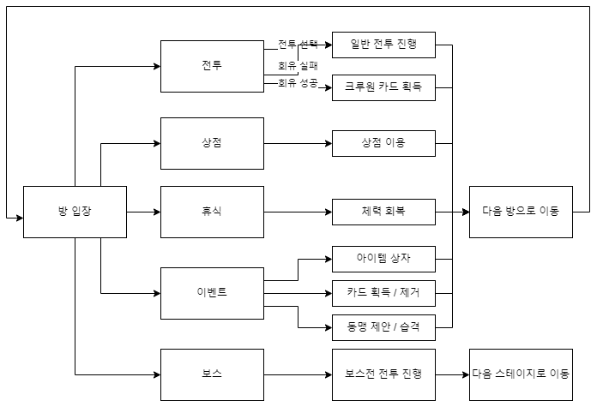
게임 진행 (방 탐색)

Slide 9
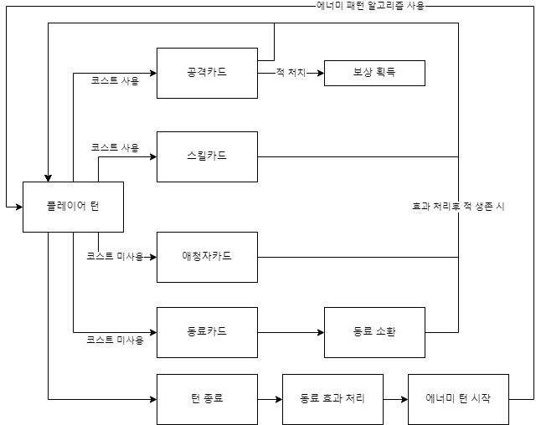
게임 진행 (전투)

Slide 10
레퍼런스 게임
Slay the Spire
크로노 아크
2인 개발사 Mega Crit Games에서 개발한 덱빌딩 로그라이크의 시초 적당한 밸런스와 참신한 플레이로 큰 인기를 얻은 작품
카드의 밸런스 조절이나 아이템 등의 부분을 참고
한국의 인디게임 개발사인 AI Fine에서 개발한 동일 장르 게임
전투에 간접적인 도움을 주는 주인공과 실질적 전투를 하는 파티원 기반이라는 차이점
애청자 카드 제작 부분 참고

Slide 11
프로젝트 최종 목표
다양한 랜덤 요소에서 오는 재미
본인만의 덱을 이용한 긴장감있는 전투 흐름
개성있는 등장인물간의 협력 및 분쟁을 담은 흥미로운 시나리오
버츄얼 캐릭터를 이용한 현실과 가상현실의 융합
장르 특유의 도전욕구와 완성된 성장에서 오는 희열감
위 모든 항목을 충족할 수 있는 게임 개발

Slide 12
02
게임 개발 상황
역할 분담
개발 환경
현재 개발 상황

Slide 13
역할 분담
임준범 (팀장)
오현민
-플레이어
-맵
-UI
-데이터베이스
-기획
-전투 시스템
Notes:
먼저 역할 분담에 대해서 설명해드리겠습니다. 팀장인 제가 플레이어 조작, 맵 생성, UI, 데이터베이스 구현을 담당했고,
오현민 팀원이 게임의 전반적인 기획과 전투 파트 구현을 하는 식으로 역할을 나눴습니다.

Slide 14



개발 환경
C#
Unity
Notion
2021.3.20f1
기획용 협업 툴
Notes:
먼저 게임 엔진으로는 C#을 사용하며, 3개월이라는 짧은 개발 기간 상 비교적 입문 난이도가 쉬운 유니티를 사용하였습니다. 또한 게임의 특성상 설정해야 할 기획이 방대하므로 텍스트가 실시간으로 동기화되는 협업 툴인 노션을 사용했습니다.

Slide 15

개발 상황 - 플레이어 조작
현재 상황
-플레이어 캐릭터 이동 구현
-카메라 이동 구현
개발 계획
-상황에 맞는 모션, 사운드 등 추가
-캐릭터 이동 가능 범위 설정
Notes:
먼저 플레이어 조작의 개발 상황에 대해 설명하겠습니다 영상을 보시다시피 플레이어 캐릭터가 문을 통해서 방을 이동하고, 카메라가 따라서 이동하는 것까지 구현이 되었습니다. 이후로는 플레이어의 동작에 따른 모션, 사운드를 추가하고, 벽 등으로 막힌 지역을 이동하지 못하도록 이동 가능 범위를 설정하는 작업을 할 예정입니다.

Slide 16
개발 상황 - 맵
현재 상황
-랜덤 맵 생성 기본 알고리즘 구현
개발 계획
-기획에 맞게 방 갯수, 이벤트 등 수정
-디자인 업데이트
Notes:
다음으로는 맵의 현재 개발 상황에 대해서 설명해드리겠습니다.
맵은 다양한 종류의 방들로 이루어져 있고 스테이지에 따라 다른 갯수를 갖습니다.
또한 각각의 방은 랜덤으로 배치가 되며, 영상을 보시면 게임을 실행할 때마다 맵이 랜덤성을 갖고 다르게 배치가 되는 것을 볼 수 있습니다. 구현 방식은 시작 지점에서 DFS를 하되, 탐색 시마다 랜덤한 방향으로 탐색하여 2차원 좌표 그래프를 만들고 그 그래프를 토대로 게임 상에 방을 생성하는 방식으로 구현했습니다. 현재로서는 기초적인 맵 생성 알고리즘은 설계가 끝난 상태고, 기획에 맞게 방 갯수와 방에서 발생할 이벤트 등을 수정하고, 맵의 디자인을 업데이트하는 작업이 진행될 예정입니다.

Slide 17
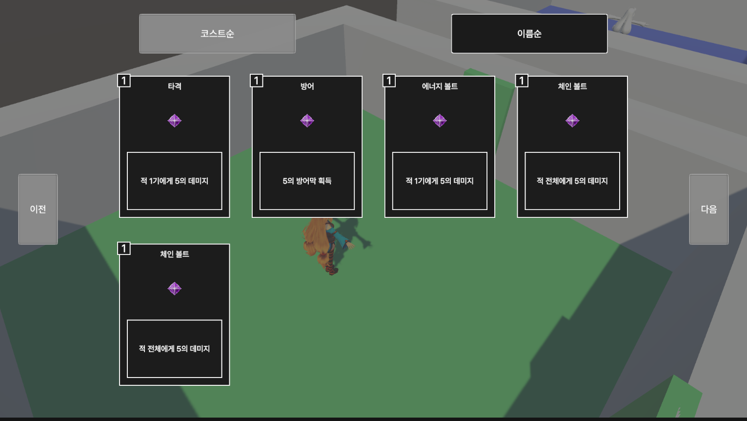
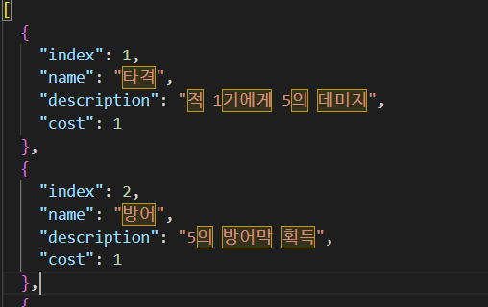
개발 상황 - UI, 데이터베이스
현재 상황
-타이틀 화면, 대화창, 카드 인벤토리 등 일부 UI 설계 완료
-대화 내용, 카드 등의 데이터를 JSON 파일로 저장, 불러오기
개발 계획
-필요한 UI 추가 제작 및 그래픽 수정
-카드 데이터 저장 방식을 DB로 변경
CardUI
Card.json
Notes:
다음으로 UI 및 데이터베이스의 개발 상황입니다. 자세한 내용은 소개 동영상에 들어가겠지만 타이틀 화면, 카드 인벤토리, 대화창 등의 일부 UI와 스크립트가 완성이 되었습니다.
또한 카드 인벤토리와 같은 UI가 파일로 저장된 데이터를 가져와서 보여주는 구조도 완성이 되었습니다. 기획에 따라 이벤트의 종류나 아이템 등의 데이터를 담은 다양한 데이터베이스를 완성하고 UI와 연동할 계획입니다.
또한 현재는 JSON으로 모든 데이터를 저장하고 있는데, 카드의 양과 한 카드가 가지는 정보량이 많아짐에 따라, 추가 및 수정이 편하도록 카드 데이터를 DB 파일로 저장하는 것을 고려하고 있습니다.

Slide 18
03
앞으로의 계획
Notes:
마지막으로 앞으로의 계획입니다.

Slide 19
앞으로의 계획
캡스톤 기간 내
-구체적인 시나리오 스크립트 작성
-전투 시스템 설계 및 구현
-맵에서 발생하는 이벤트(아이템 획득, 스탯 상승 등) 구현
-게임의 완성도를 높이기 위한 그래픽 에셋 활용
캡스톤 기간 이후
-전투 AI에 머신러닝 활용
-DB 서버와 게임 연동
-스팀 출시
Notes:
먼저 구체적인 게임의 시나리오 스크립트를 작성하고,
현재 하나도 구현이 되어있지 않은 상태인 전투 시스템을 설계 및 구현하고,
맵에서 발생하는 이벤트들의 종류에 대해 생각해 보고 그것을 구현하고,
마지막으로 게임의 완성도를 높이기 위해 다양한 그래픽 자료를 적용할 예정입니다.
또한 짧은 기간 상 처음에 구상했던 기획에서 줄어든 내용이 많아, 캡스톤 기간 이후의 목표에 대해서도 설명하고자 합니다.
머신러닝을 공부하여 전투 AI에 적용해 AI의 퀄리티를 상승시키고
DB 서버와 게임을 연동하는 구조를 추가해보고, 최종적으로 스팀에 실제로 판매할 수 있는 게임을 만드는 것이 목표입니다.

Slide 20
Q & A
04
Notes:
저희가 준비한 발표는 여기까지입니다. 감사합니다.

